Slide 1
Микроволновые системы измерения влажности
Как работают микроволновые системы
измерения влажности?
Каковы особенности цифровых
влагомеров Hydronix?

Slide 2
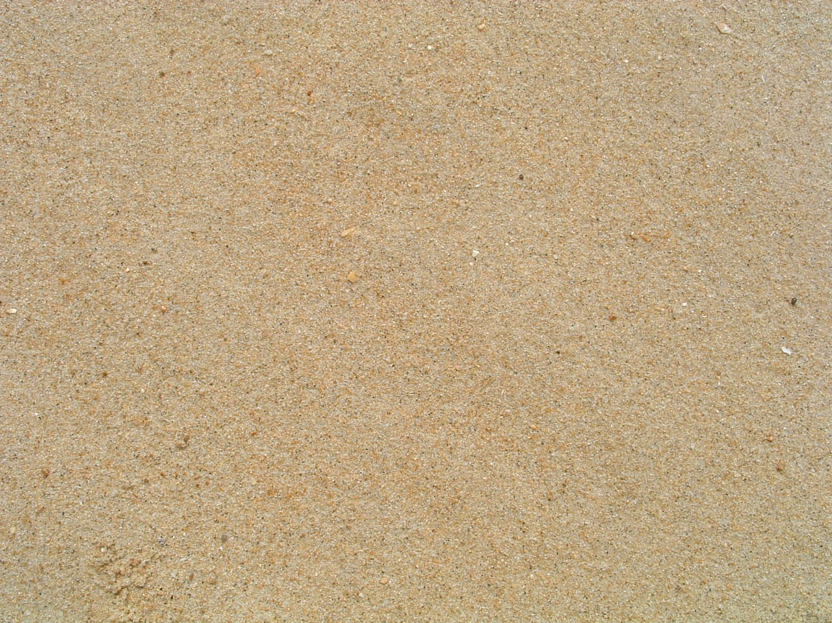
Микроволновые системы измерения влажности
Как они работают?
Низко- и среднечастотные системы
(резистивные и емкостные датчики)

Slide 3
Микроволновые системы измерения влажности
Как они работают?

Slide 4
Микроволновые системы измерения влажности
Как они работают?

Slide 5
Микроволновые системы измерения влажности
Как они работают?

Slide 6
Микроволновые системы измерения влажности
Как они работают?
Высокочастотные системы
(микроволновые датчики)

Slide 7
Микроволновые системы измерения влажности
Как они работают?

Slide 8
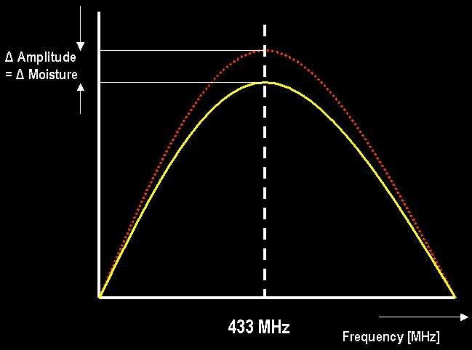
Цифровые микроволновые влагомеры
Датчики Hydronix отличаются от других!
Дельта амплитуды = Дельта влажности
В стандартных микроволновых датчиках влажности используется фиксированная частота (обычно 433МГц) для определения содержания влаги. В датчиках, работающих по этому принципу, для определения содержания влаги может использоваться ТОЛЬКО затухание сигнала.
Частота [МГц]

Slide 9
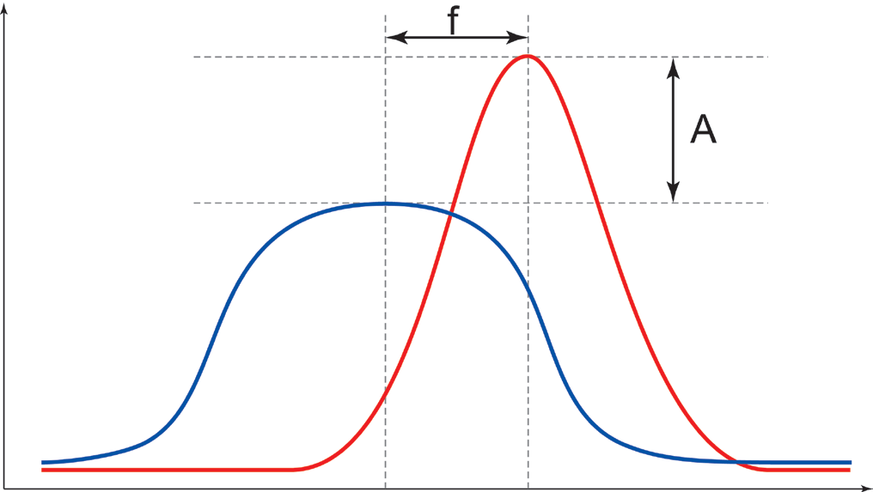
Цифровые микроволновые влагомеры
Датчики Hydronix отличаются от других!
Цифровые влагомеры Hydronix работают в переменном диапазоне частот, что делает возможным использование двух параметров для расчета влажности (сдвиг фазы и затухание сигнала).
Расчет по двум параметрам обеспечивает улучшенную компенсацию изменений плотности материала.
Влага изменяет диэлектрические характеристики исследуемого материала.
Эти изменения влияют как на амплитуду, так и на сдвиг фазы отраженного сигнала.

Slide 10
Цифровые микроволновые влагомеры
Датчики Hydronix отличаются от других!
Каковы преимущества влагомеров Hydronix ?

Slide 11
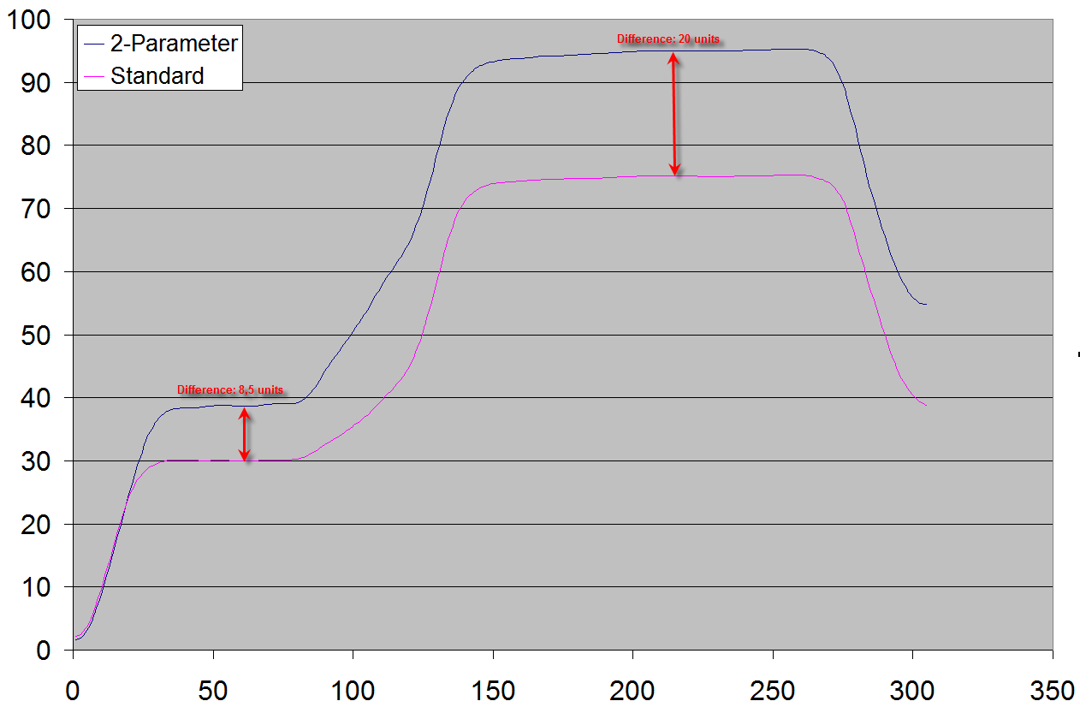
Цифровые микроволновые влагомеры
Датчики Hydronix отличаются от других!
1. Более высокое разрешение сигнала обеспечивает повышение точности
2 параметра
Стандартное измерение
Разница: 20 единиц
Разница: 8,5 единиц

Slide 12
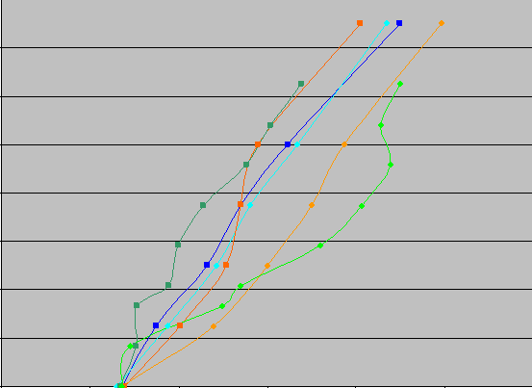
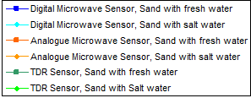
Цифровые микроволновые влагомеры
Датчики Hydronix отличаются от других!
2. Полная независимость от свободных ионов (примесей)
16 %
14 %
Фактическая влажность песка
12 %
Цифровой микроволновой датчик, песок с пресной водой
Цифровой микроволновой датчик, песок с соленой водой
Аналоговый микроволновой датчик, песок с пресной водой
Аналоговый микроволновой датчик, песок с соленой водой
Датчик на основе импульсного рефлектометра, песок с пресной водой
Датчик на основе импульсного рефлектометра, песок с соленой водой
10 %
Tatsächliche Sandfeuchte
8 %
6 %
4 %
2 %
0 %
0
20
40
60
80
100
120
Выходной сигнал датчика

Slide 13
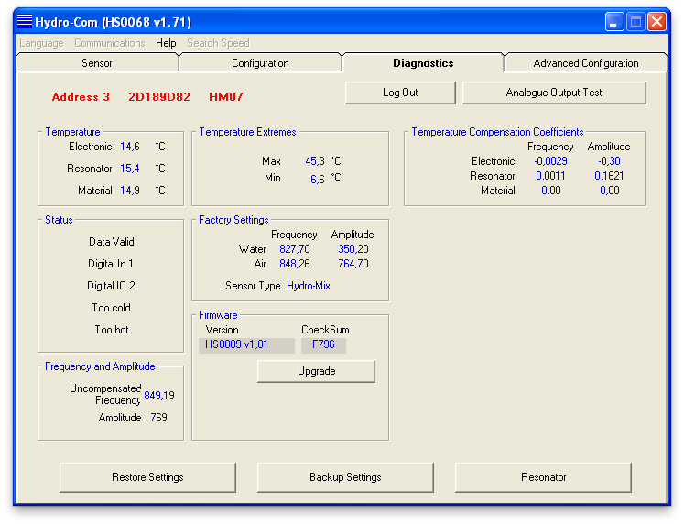
Цифровые микроволновые влагомеры
Настройка параметров датчика
Заводская калибровка
для воды и воздуха

Slide 14
Цифровые микроволновые влагомеры
Настройка параметров датчика
Заводские настройки
компенсации
температуры

Slide 15
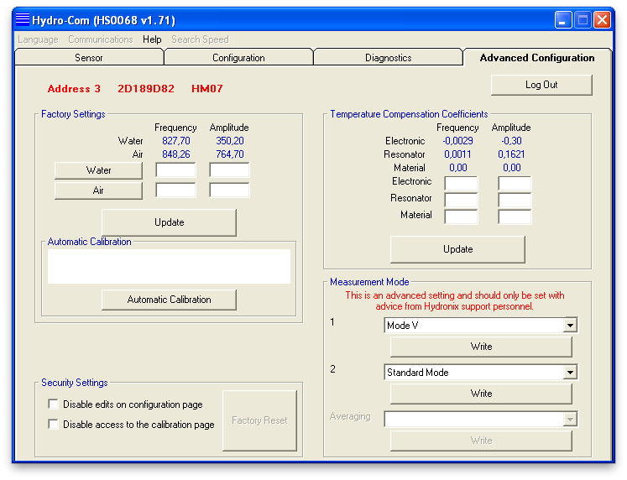
Цифровые микроволновые влагомеры
Настройка параметров датчика
Выбор режима
измерения

Slide 16
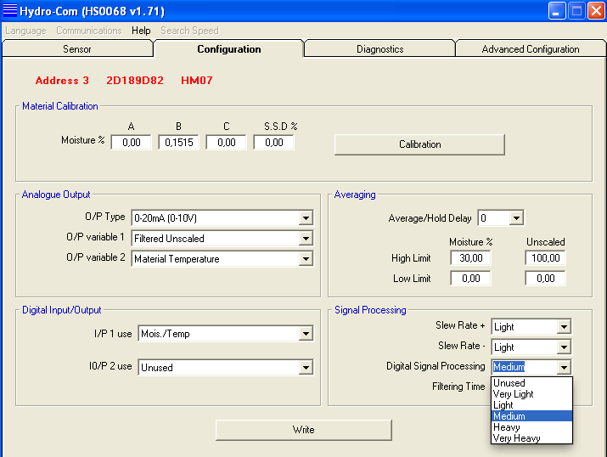
Цифровые микроволновые влагомеры
Настройка параметров датчика
Цифровая обработка
сигналов

Slide 17
Цифровые микроволновые влагомеры
Заключение
Цифровая обработка сигналов дает следующие
преимущества:
Обработка сигналов в самом датчике упрощает интеграцию
датчика в систему
Компенсация температуры
Более эффективная фильтрация цифровых сигналов
Возможность выбора разных режимов работы
Проверка прохождения сигнала без отключения датчика
Возможность сохранения и восстановления настроек
Оптимизация скорости с помощью анализа сигналов
Возможность удаленного доступа

